Slide 1
Лейшманиозы

Slide 2
Лейшманиозы (лат. Leishmaniasis)
группа паразитарных природно-очаговых, зоонозных и зооантропонозных, трансмиссивных заболеваний, протекающих с поражением кожи, слизистых оболочек и внутренних органов; распространены в тропических и субтропических странах; вызываются паразитирующими простейшими рода Leishmania, которые передаются человеку через укусы москитов.

Slide 3
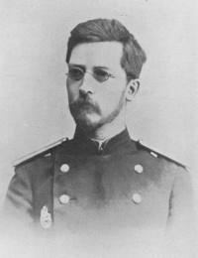
История
Пётр Фоки́ч Боро́вский (1863 — 1932
Лейшмании были открыты в 1898г. Русским врачом П.Ф. Боровским(возбудитель кожного лейшманиоза) и в 1903г. У. Лейшманом и Ш. Донованом(возбудитель висцерального лейшманиоза). В настоящее время известно около 20 видов и подвидов лешманий.

Slide 4
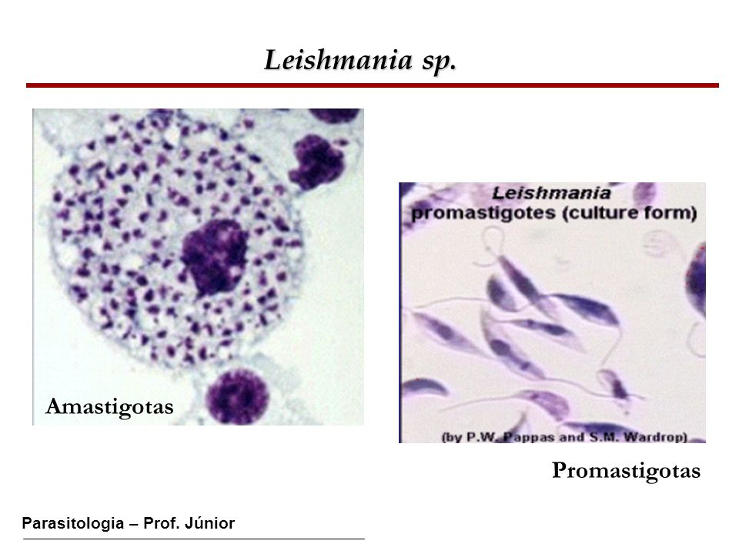

Slide 5
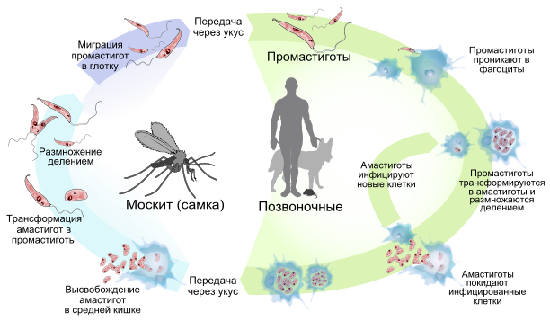

Slide 6
Этиология
В зависимости от возбудителя возникает:
Висцеральный лейшманиоз (кала-азар).
Кожный лейшманиоз (болезнь Боровского, пендинская язва).
Кожно-слизистый американский лейшманиоз (эспундия).
В организме человека и млекопитающих животных лейшмании паразитируют внутри клеток кожи, слизистых оболочек, печени, селезенки, костного мозга, а в организме москита — переносчика инфекции — в кишечнике.

Slide 7
Эпидемиология
Источником инфекции при кожном лейшманиозе городского типа является человек,собака; при кожном лейшманиозе сельского типа — большая и полуденная песчанки, тонкопалый суслик и др. При висцеральном лейшманиозе— больной человек, собака, дикие плотоядные.
Механизм передачи-трансмиссивный. Переносчики инфекции — москиты родов Phlebotomus(Европа, Азия, Африка) и Lutzomyia(Южная Америка). Заболевания лейшманиозами распространены в странах Средиземноморья, Южной Азии и Южной Америки, в Закавказье и Средней Азии.

Slide 8
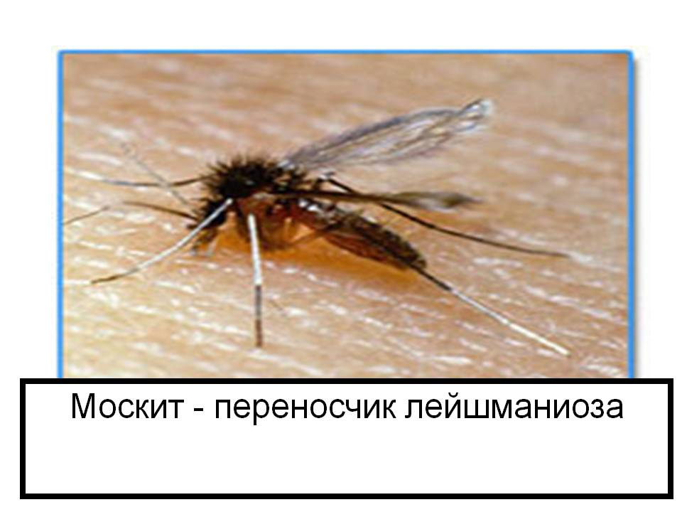

Slide 9
Кожный лейшманиоз старого света
Это заболевание вызывают 2 вида лейшманий: L. tropica major и L.tropica minor.
L. tropica вызывает антропонозную (городскую, хроническую, сухую) форму кожного лейшманиоза.
Распространено в районах Средиземноморья, Ближнего Востока, на юге СНГ и в Индии. Основным резервуаром возбудителя является человек, в качестве синантропного хозяина могут служить домашние собаки.

Slide 10
Клиническая картина:
Инкубационный период от 2 до 24 мес. Развивающееся поражение кожи вначале имеет вид единичной, красного цвета, зудящей папулы на лице. Затем в центральной части папулы начинается изъязвление, которое медленно увеличивается к периферии и достигает размеров примерно до 2 см. Лимфаденопатии нет. Заживление язвы происходит в течение 1 — 2 лет, и на ее месте остается небольшой депигментированный рубец. Течение болезни может осложниться развитием рецидивирующего лейшманиоза, для которого характерны персистирующие поражения на лице с небольшим числом паразитов, и повышенной реакции замедленной гиперчувствительности к антигенам паразита. В редких случаях возбудители распространяются во внутренние органы.

Slide 11
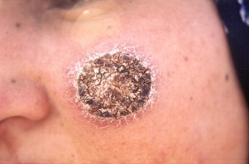
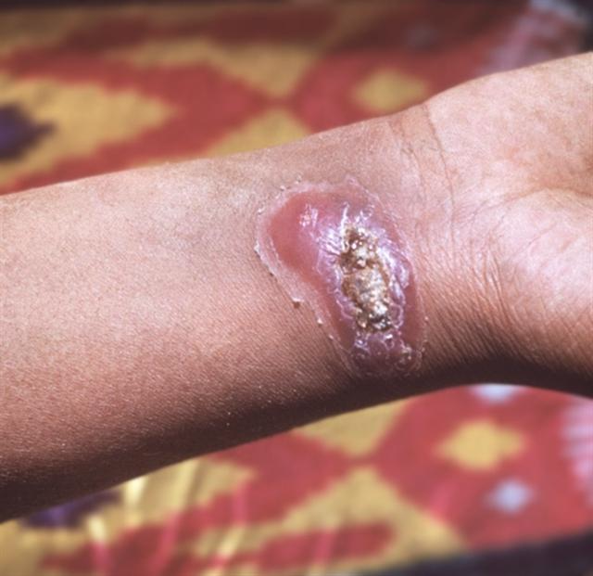
Кожный лейшманиоз

Slide 12
Зоонозный кожный лейшманиоз
L. major вызывает зоонозную (сельскую, острую, влажную) форму кожного лейшманиоза, которая эндемична в пустынных районах Ближнего Востока, на юге России и в Африке. Резервуаром возбудителя являются норовые грызуны. Длительность инкубационного периода колеблется от 2 до 6 нед. Первичные очаги часто множественные, локализуются в области нижних конечностей. Характерно развитие регионарной лимфаденопатии. Заживление путем рубцевания происходит в течение 3 — 6 мес.

Slide 13
Лейшманиоз нового света
Возбудители лейшманиоз нового света — L. Mexicana. Данная форма заболевания типична для влажных лесов Южной и Центральной Америки, где резервуаром болезни являются грызуны.
Лейшманиоз бразильский кожно-слизистый
Лейшманиоз Ута
Лейшманиоз кожный диффузный

Slide 14
Диагностика
Основывается на анализе клинико эпидемиологических данных и результатах микроскопического исследования содержимого в соскобах из дна язвы или краевого инфильтрата, в котором обнаруживаются внутриклеточно и внеклеточно расположенные паразиты. Возможно использование биологической пробы.
Дифференцировать кожный лейшманиоз приходится с лепрой, туберкулезом кожи, сифилисом, тропическими язвами.

Slide 15
Лечение
В ранних стадиях может быть эффективным внутрикожное обкалывание лейшманиом
раствором мепакрина (акрихина),
мономицина,
уротропина,
берберина сульфата,
использование мазей и примочек, содержащих указанные средства.
На стадии язвы эффективно лечение
мономицином (взрослым по 250 000 ЕД трижды в день, 10 000 000 ЕД на курс, детям – 4000–5000 ЕД на 1 кг массы тела 3 раза в день),
аминохинолом (0,2 г трижды в день, на курс 11–12 г).
Эффективно применение лазеротерапии, особенно в стадии бугорка после которой не образуются грубые рубцы.
В тяжелых случаях применяют препараты 5‑валентной сурьмы.

Slide 16
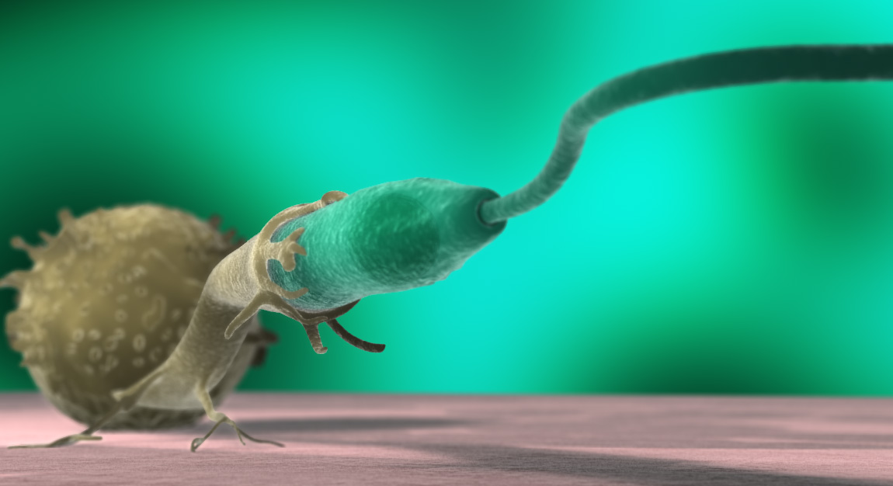
Висцеральный лейшманиоз
инфекционная протозойная болезнь, которая передается москитами, характеризуется хроническим течением, волнообразной лихорадкой, значительной гепатоспленомегалией, прогрессирующей анемией, кахексией.
Возбудитель болезни - Leishmania donovani infantum

Slide 17
ВЛ является высокоэндемическим в Индостане и Восточной Африке. По оценкам, в мире ежегодно происходит от 200 000 до 400 000 новых случаев заболевания ВЛ. Более 90% новых случаев заболевания происходит в шести странах: Бангладеш, Бразилии, Индии, Судане, Эфиопии и Южном Судане.
Установлено, что около 70 видов животных, в том числе человек, являются естественными резервуарами паразитов Leishmania.

Slide 18
Классификация
а) индийский (синонимы болезни: кала-азар, черная болезнь, лихорадка дум-дум),
б) средиземноморско-среднеазиатский (синонимы болезни: детский кала-азар),
в) восточноафриканских (синонимы болезни: восточноафриканских кала-азар).

Slide 19
Клиническая картина индийского и средиземноморского висцерального лейшманиоза сходна. Инкубационный период составляет от 20 дней до 10 - 12 мес. У детей первичный аффект (папула) возникает задолго до общих проявлений заболевания. В начальном периоде болезни отмечаются слабость, снижение аппетита, адинамия, небольшое увеличение селезенки. Период разгара болезни начинается с лихорадки, длительность которой колеблется от нескольких дней до нескольких месяцев. Подъемы температуры до 39 - 40 0С (сменяются ремиссиями).
Постоянными признаками висцерального лейшманиоза являются увеличение и уплотнение печени и селезенки, лимфатических узлов. В первые 3 - 6 мес болезни увеличение селезенки происходит быстрыми темпами, затем -медленнее. Пальпация печени, селезенки, лимфатических узлов безболезненная. Поражение костного мозга и гиперспленизм ведут к резкой анемии, о чем свидетельствует бледность кожного покрова, который иногда приобретает «фарфоровый», восковидный или землистый оттенок. Больные резко худеют, у них развиваются асцит, периферические отеки, понос. Характерны геморрагический синдром с кровоизлияниями в кожу и слизистые оболочки, кровотечения из носа, желудочно-кишечного тракта, некроз миндалин, слизистых оболочек рта, десен.

Slide 20
Вследствие увеличения печени, селезенки и высокого стояния диафрагмы сердце смещается вправо, определяется постоянная тахикардия, АД снижается. Нередко развивается пневмония, вызванная вторичной флорой. В терминальном периоде болезни развивается кахексия, мышечный тонус резко снижается, кожа истончается, через брюшную стенку часто проступают контуры огромной селезенки и большой печени. В гемограмме - характерные признаки: резкое снижение количества эритроцитов, лейкоцитов (особенно нейтрофилов), эозинофилов, тромбоцитов. СОЭ резко увеличена (90 мм/ч).

Slide 21
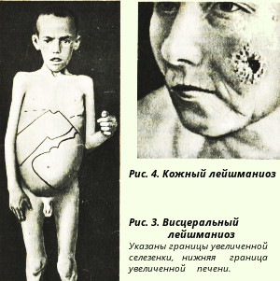
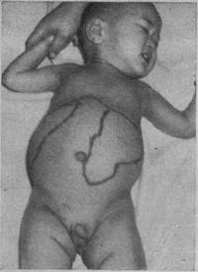

Slide 22
Лечение проводят в основном препаратами 5-валентной сурьмы. Солюсурьмин вводят в/м или в /в в виде 5% или 20 % раствора,в первые 3 дня 1 /4 часть теоапевтической дозы(сут.доза 0,1 г /кг порошка,курсовая 1,4-1,6 г /кг) , с 4 дня- полную дозу. Курс лечения 1,5-3 недели.Применяется также глюкантим - глубоко в /м ежедневно по 60-100 мг /кг.Курс лечения 12-15 дней.

Slide 23
Прогноз
Без специфического лечения 98-99% больной висцеральным лейшманиозом умирает от тяжелых осложнений и присоединившейся инфекции. Правильная диагностика и своевременное лечение висцерального лейшманиоза приводит к полному выздоровлению.

Slide 24
Профилактика лейшманиоза включает меры по благоустройству населенных пунктов, ликвидацию мест расселения москитов (свалок и пустырей, затопленных подвальных помещений), дезинсекцию жилых помещений.
При зоонозном лейшманиозе проводят дератизационные мероприятия, направленные на уничтожение грызунов.
Индивидуальная профилактика заключается в использовании репеллентов, других средств защиты от укусов москитов.

